Slide 1
第5章 同步时序逻辑电路
(书本第3章 触发器)
知识点2：触发器(2)----同步RS触发器
115/11/07

Slide 2
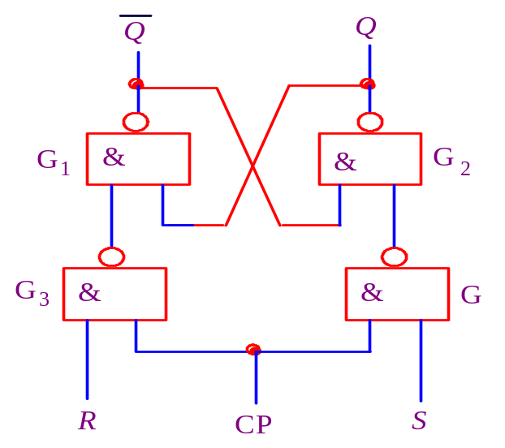
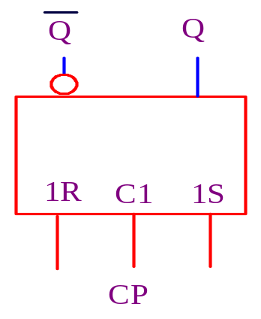
同步RS触发器
电路结构
给触发器加一个时钟控制端CP，只有在CP端上出现时钟脉冲时，触发器的状态才能变化。这种触发器称为同步触发器。
1．同步RS触发器的电路结构

Slide 3
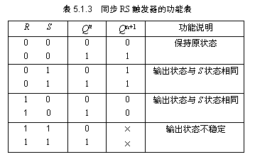
同步RS触发器
逻辑功能
当CP＝0时，控制门G₃、G₄关闭，触发器的状态保持不变。
当CP＝1时，G₃、G₄打开，其输出状态由R、S端的输入信号决定。
同步RS触发器的状态转换分别由R、S和CP控制，其中，R、S控制状态转换的方向；CP控制状态转换的时刻。

Slide 4
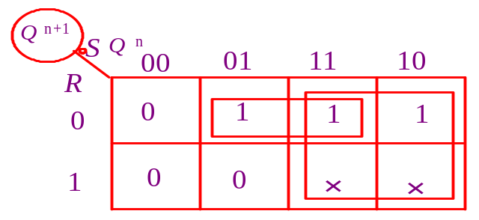

触发器功能的几种表示方法
特性方程
触发器的功能除了可以用功能表表示外，还有几种表示方法：
（1）特性方程
由功能表画出卡诺图得特性方程：

Slide 5
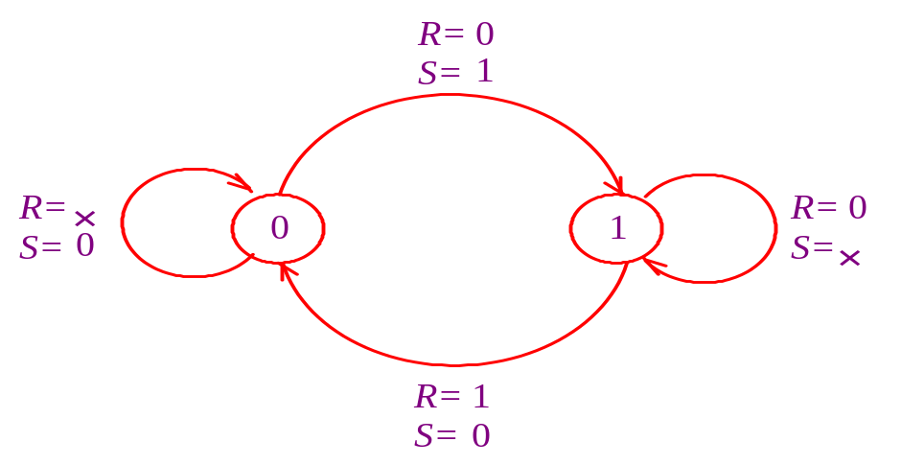
触发器功能的几种表示方法
状态转换图
（2）状态转换图
状态转换图表示触发器
从一个状态变化到另一
个状态或保持原状不变
时，对输入信号的要求。

Slide 6
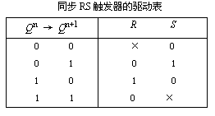
触发器功能的几种表示方法
驱动表
（3）驱动表
驱动表是用表格的方式表示触发器从一个状态变化到另一个状态或保持原状态不变时，对输入信号的要求。

Slide 7
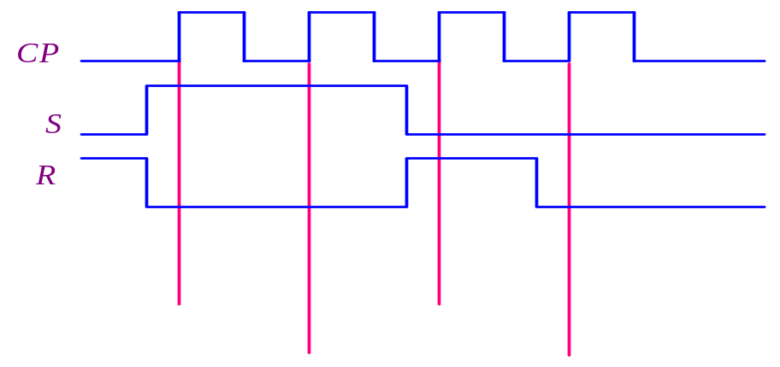
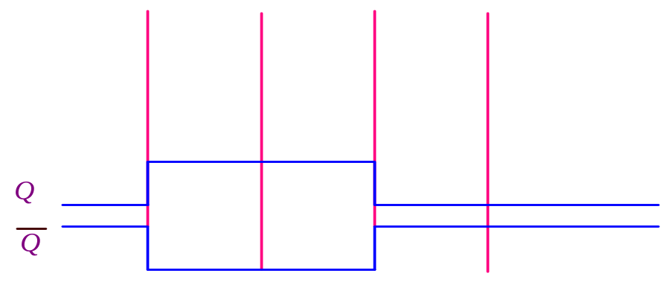
触发器功能的几种表示方法
波形图
（4）波形图
触发器的功能也可以用输入输出波形图直观地表示出来。

Slide 8
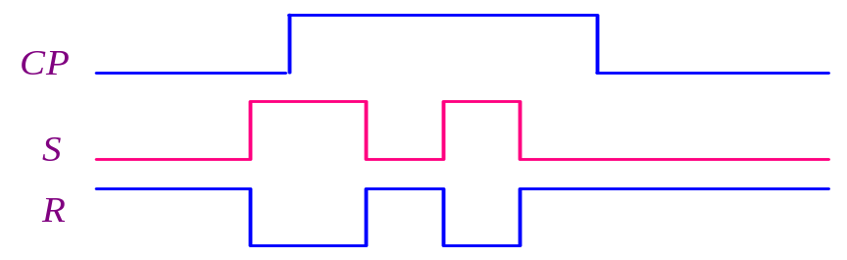
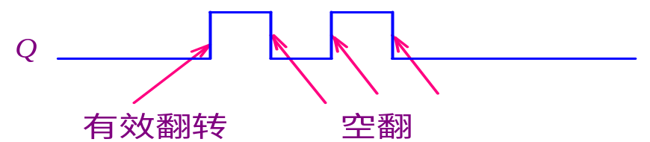
同步触发器存在的问题——空翻
由于在CP=1期间，G₃、G₄门都是开着的，都能接收R、S信号，所以，如果在CP=1期间R、S发生多次变化，则触发器的状态也可能发生多次翻转。
在一个时钟脉冲周期中，触发器发生多次翻转的现象叫做空翻。

